Slide 1
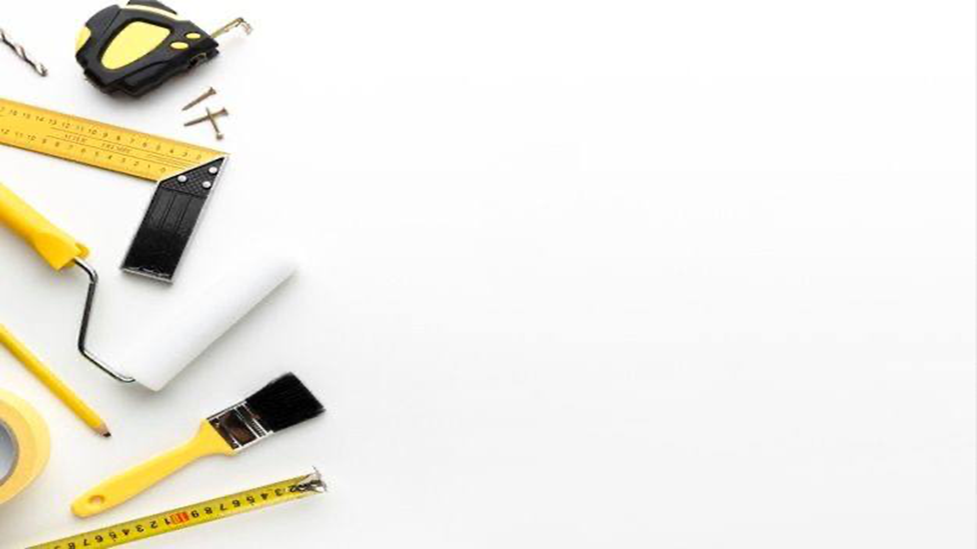
القيمة التربوية
المحافظة على الممتلكات العامة وترشيد الاستهلاك

Slide 3
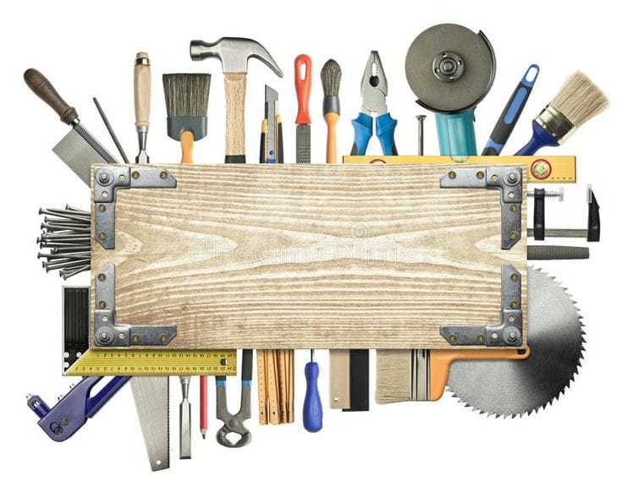
قـوانين الـورشة
الالتزام بارتداء البالطو قبل الدخول للورشة
الجلوس في المقاعد المخصصة
التزام الهدوء والاستئذان برفع اليد قبل الكلام
تجنب اللعب بالأدوات والعدد
عدم لمس فتيلة البنك النجاري وذلك حرصاً على سلامتك
عند العمل على طاولة البنك النجاري يجب ترك مسافة خطوتين
التقيد بإرشادات الأمن والسلامة المذكورة للأدوات والعدد المستخدمة في كل حصة

Slide 4
التعرف على الورشة

Slide 5
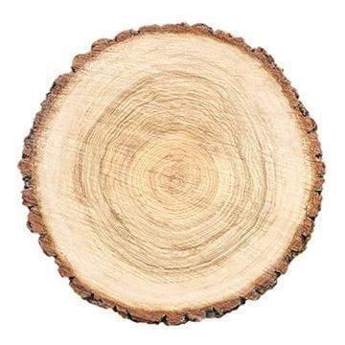
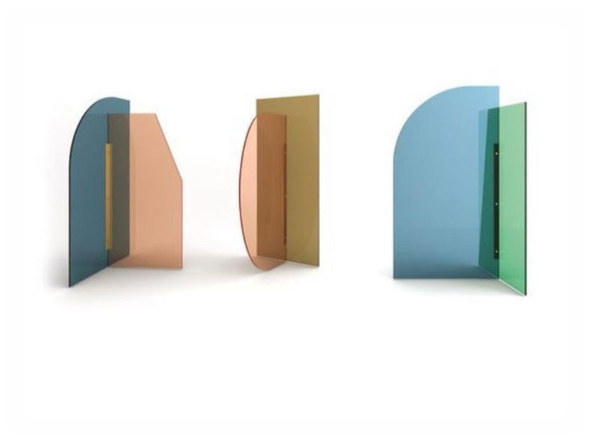
التمرين العملي

Slide 6
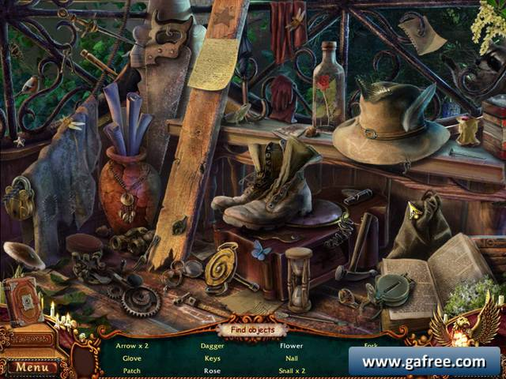

Slide 7
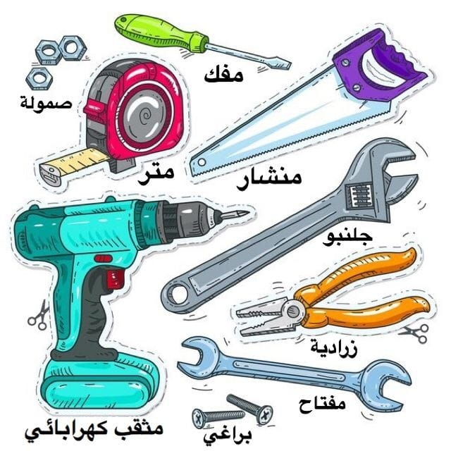

Slide 8
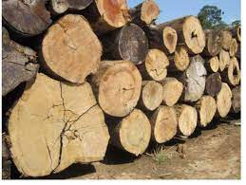
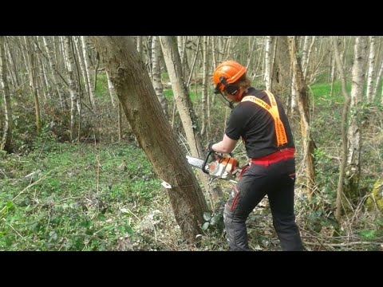
من أين نحصل على الأخشاب الطبيعية ؟.............
الغابات و الأشجار

Slide 9
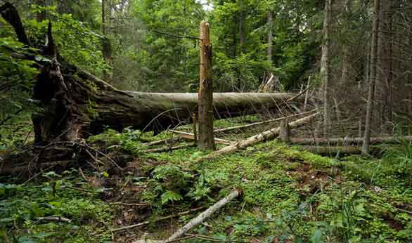
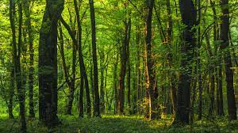
مصادر الأخشاب؟..........
الغابات

Slide 10
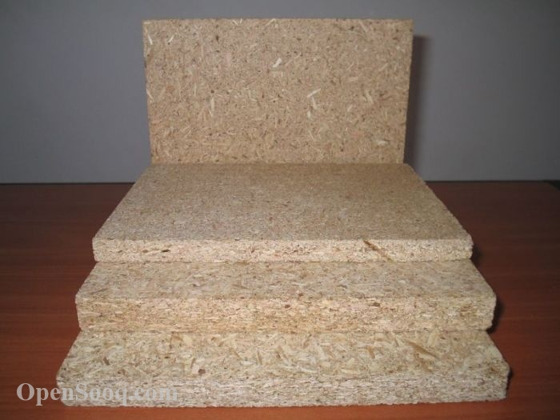
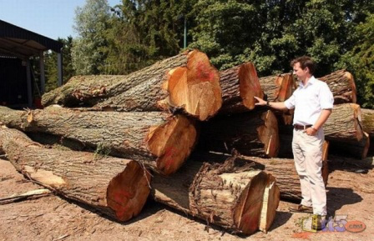
أنواع الأخشاب
صناعية
طبيعية
أخشاب.............
أخشاب............

Slide 11
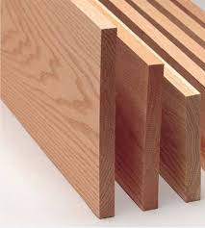
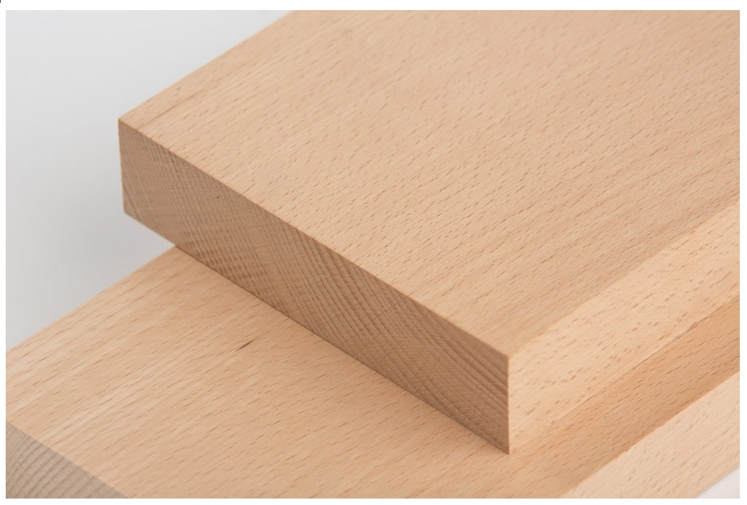
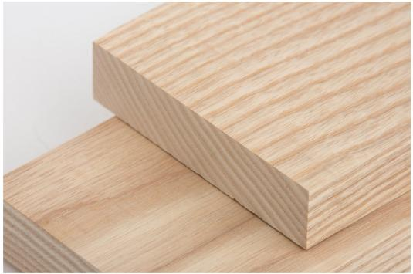
الأخشاب الطبيعية
1- خشب الزان :
من أشهر أنواع الاخشاب الصلبة وأكثرها استعمال في صناعة الأثاث ويتميز بصلابته وقوته على التحمل ولونه المائل للاحمرار.
2- خشب البلوط :
يعتبر من الأخشاب الاكثر استخداما ويتميز بصلابته وغالي الثمن.
3- خشب الماهوجني :
وهو من أثمن أنواع الخشب له اشكال وتعرجات كثيره ويتميز بلونه البني المائل للاحمرار.
4- خشب الصاج :
من افضل الاخشاب واثمنها ويمتاز بقوته وصلابته ولا يتأثر بالرطوبة.

Slide 12
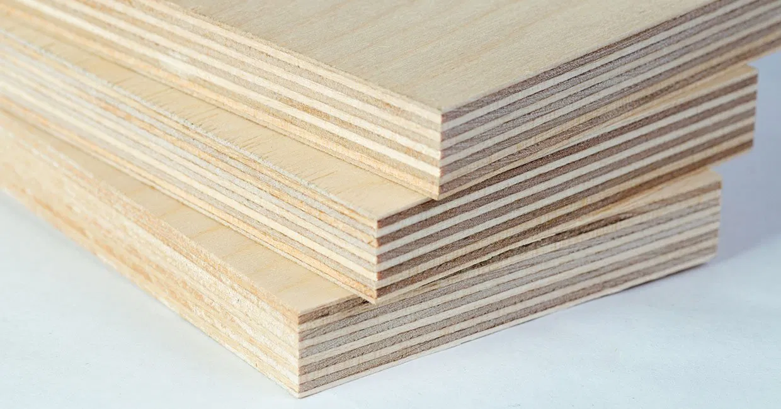
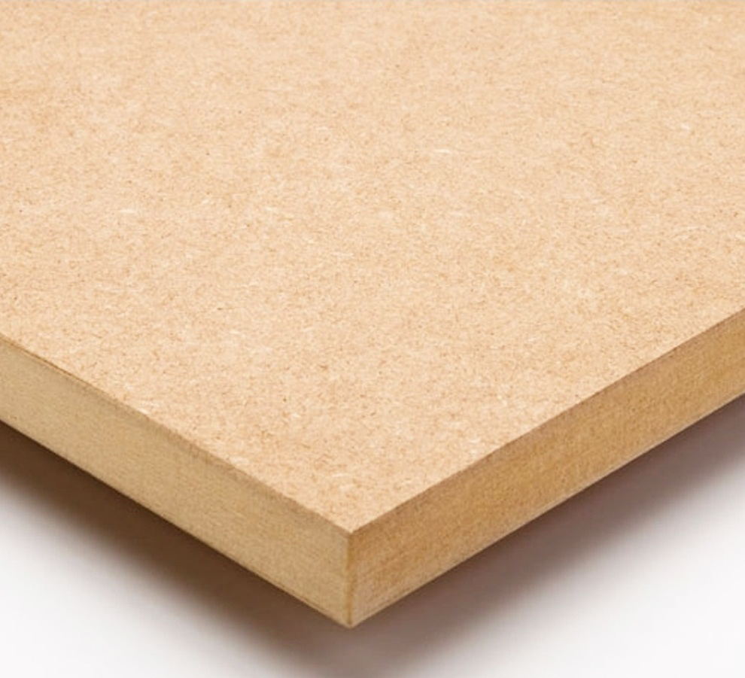
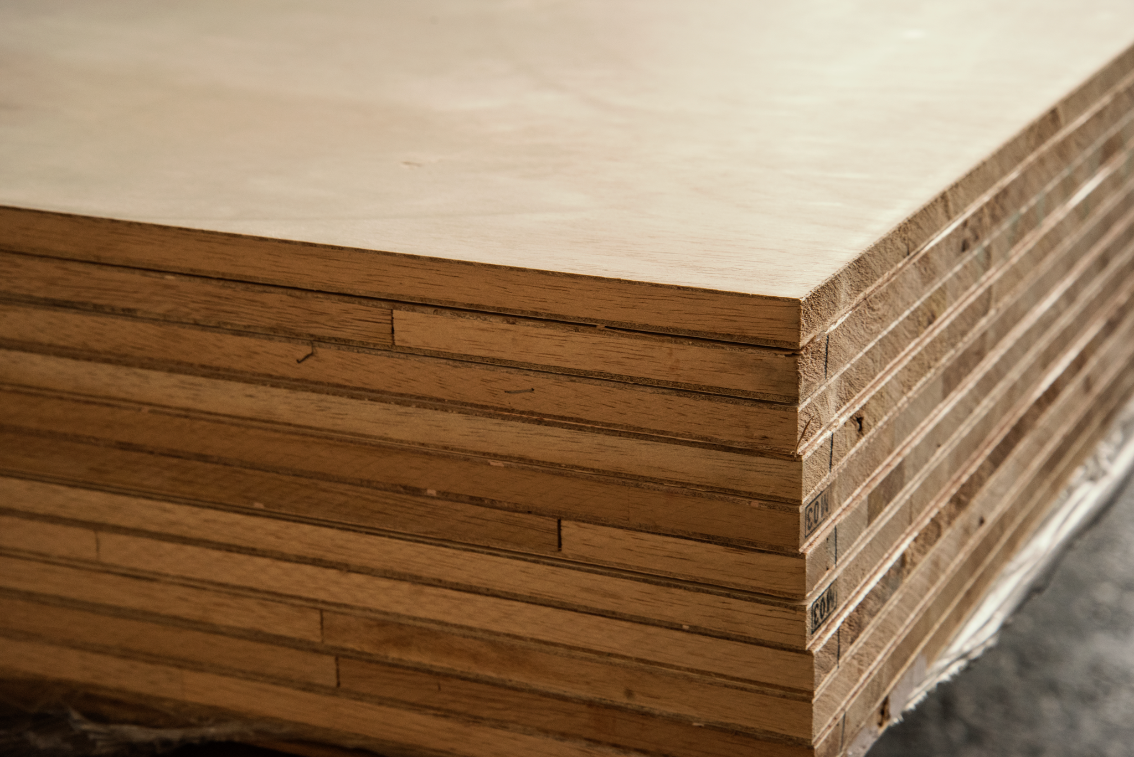
الأخشاب المصنعة
1- الخشب المعاكس:
يصنع من طبقات من الخشب ترص فوق بعضها البعض بطريقة متعاكسة الالياف وبعدد فردي ثم تضغط بالمكابس.
2- الخشب MDF:
يصنع من نشارة الخشب ويتم خلطه مع المادة اللاصقة ثم يكبس بمكابس لتشكيل الالواح وإمكانية لصقه بقشرة خشب طبيعي.
3- خشب اللاتيه:
عباره عن سدائب من الخشب الطبيعي تصف بجانب
بعضها ثم تكبس من على الوجهين بقشرة سميكة ويتميز
بمقاومته للانحناء.

Slide 13
مهارة الشق والقطع
الأخشاب المصنعة وأنواعها
مهارة الشق والقطع
العدد والأدوات وقواعد الأمن والسلامة

Slide 14
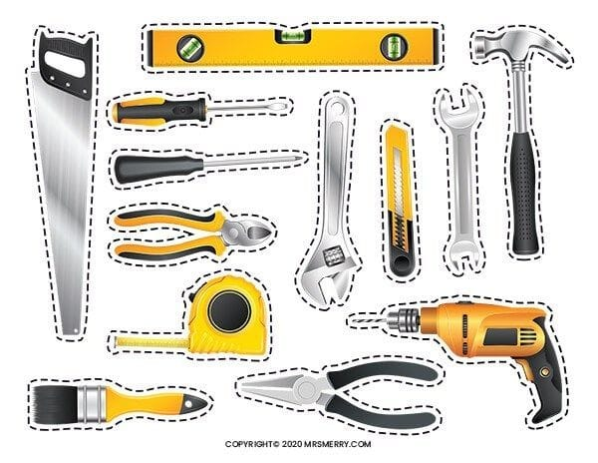

Slide 15
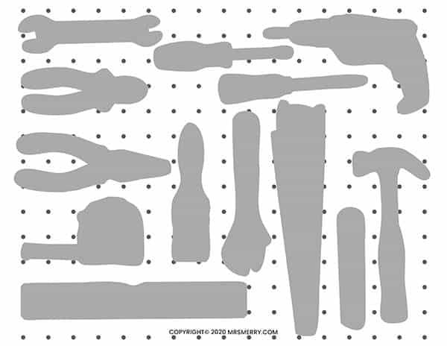

Slide 16
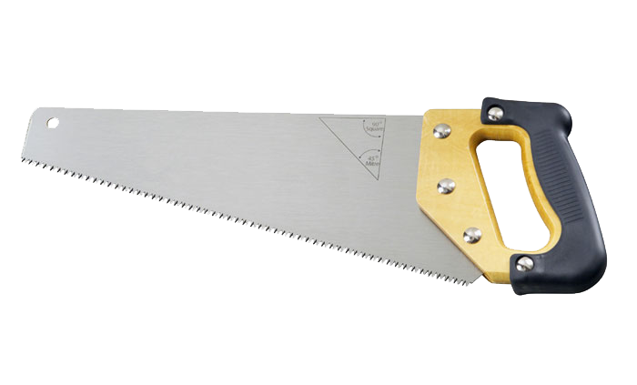
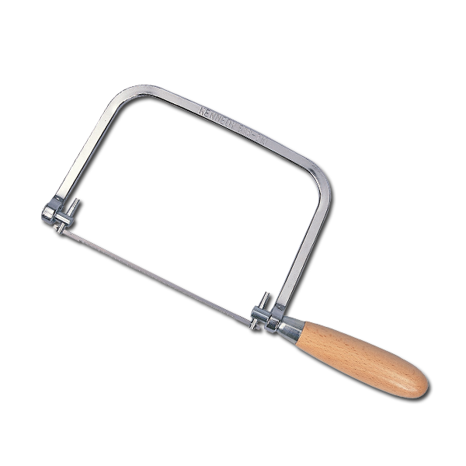
عمليات القطع والنشر
أنواع المناشير:
سراق التمساح
الزوانة
الساحقة
الاركت

Slide 17
الادوات المستخدمة في القطع والنشر

Slide 18
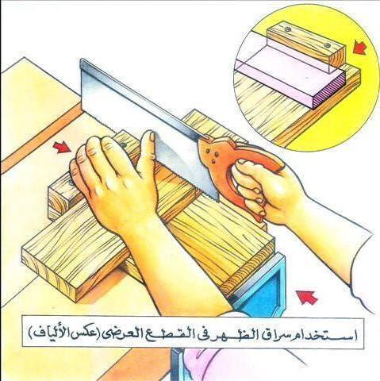
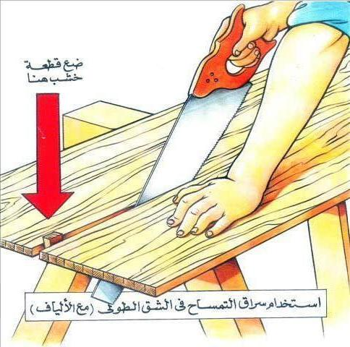
عمليات القطع والنشر

Slide 20
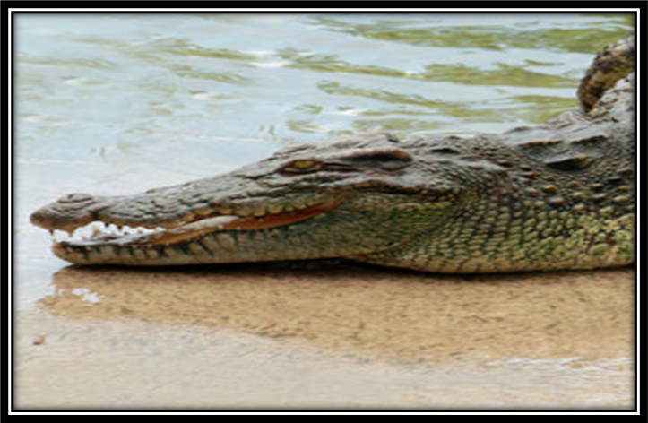
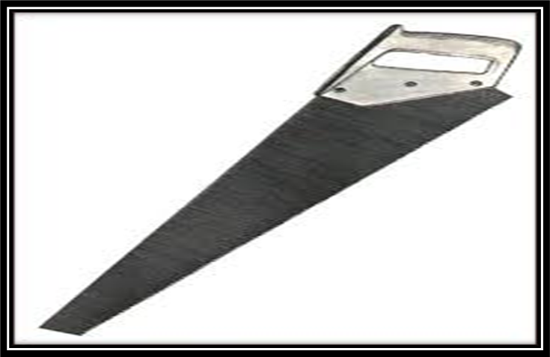
منشار سراق التمساح
يستخدم في الشق الطولي للألواح الكبيرة والسميكة
ويستخدم في قطع جذوع الأشجار

Slide 21
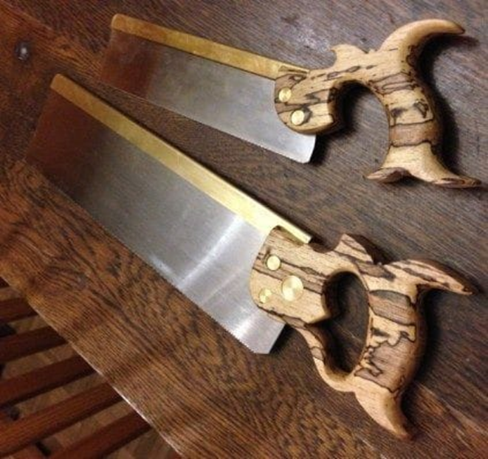
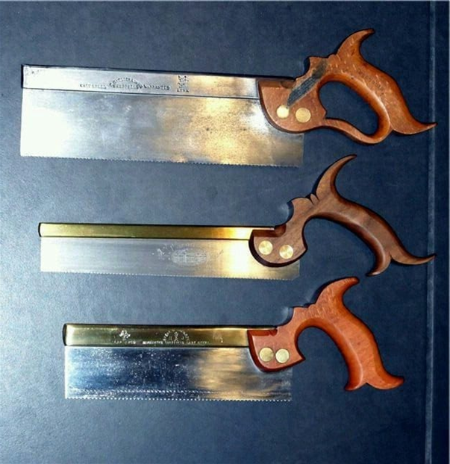
منشار سراق الظهر والساحقة

Slide 23
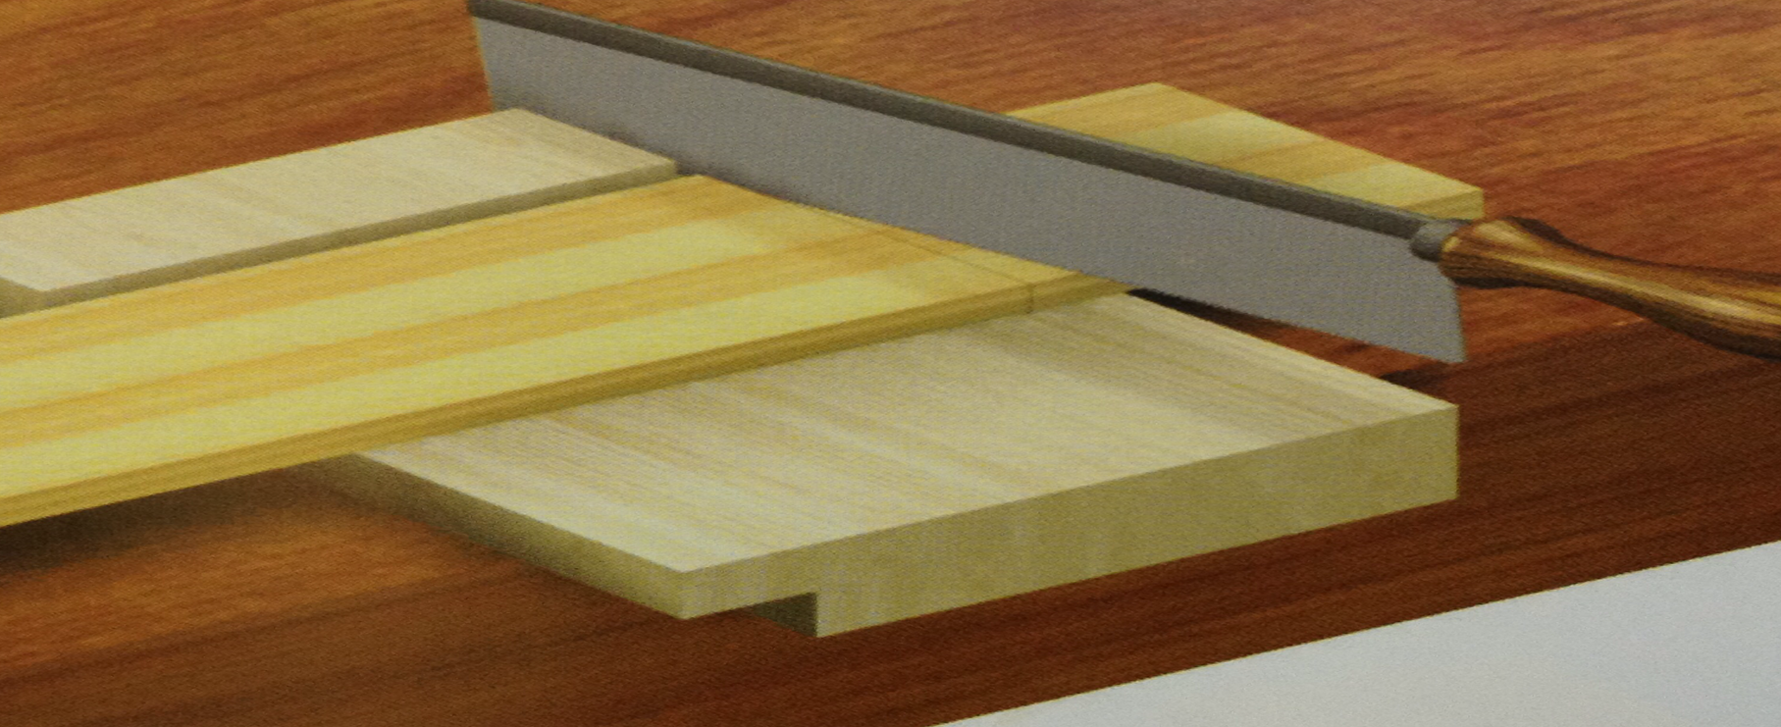
استخدام مساعد البنك النجاري اثناء عملية النشر

Slide 24
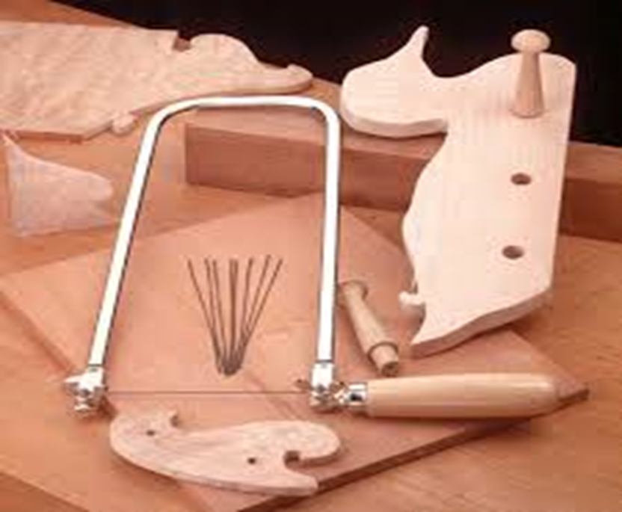
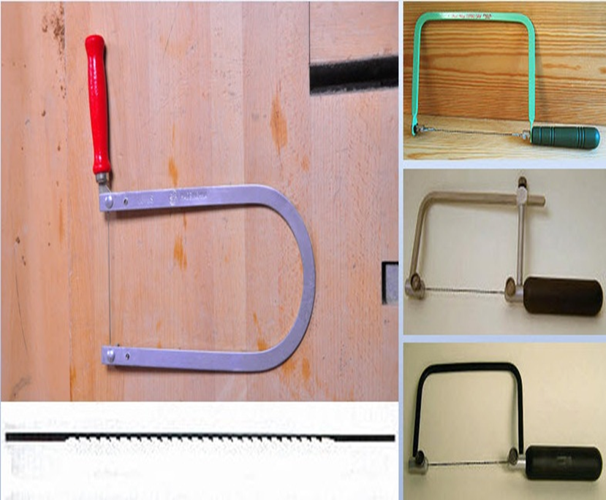
منشار آركت

Slide 25
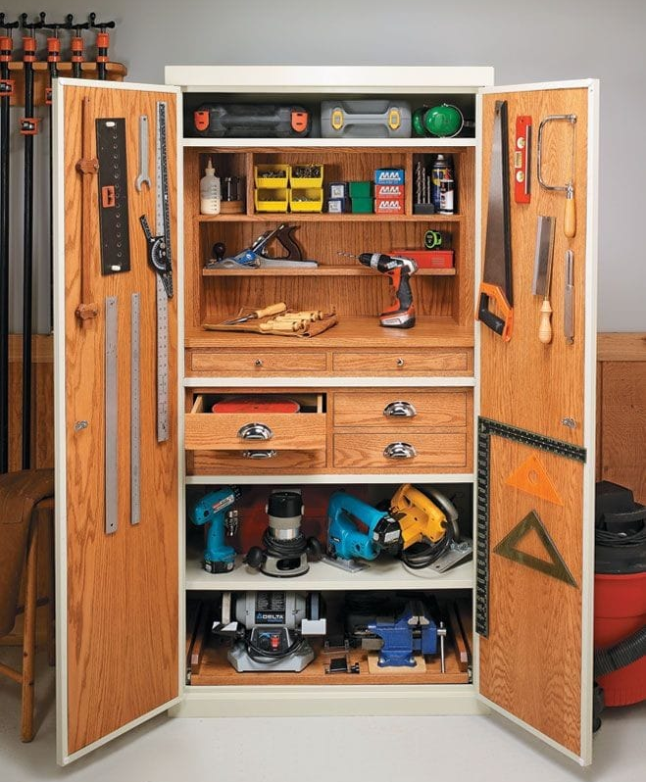
عند الانتهاء من العمل
ترتب العدد في
خزانة حفظ العدد
ليسهل الوصول إليها

Slide 26
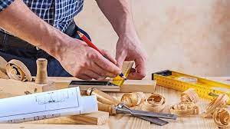
هيا نعمل
شكراً
لحسن إستماعكم

